Slide 1

Навчальний комплект “ Математика. 1 клас ”: інноваційні підходи (автори С.О. Скворцова, О.В. Онопрієнко)
Доктор педагогічних наук, професор
Світлана Олексіївна Скворцова

Slide 2
Про надання грифа навчальній літературі Наказ МОНмолодьспорт №118 від 07.02.12 року
МІНІСТЕРСТВО ОСВІТИ І НАУКИ, МОЛОДІ ТА СПОРТУ УКРАЇНИ
НАКАЗ
№118 від 07 лютого 2012 року
Про надання грифа навчальній літературі
Згідно з рішенням колегії Міністерства освіти і науки, молоді та спорту України від 23.12.2011 (протокол №5/8-19) "Про виконання державного замовлення на видання навчальної літератури в 2011 році, про підсумки Всеукраїнського конкурсу рукописів підручників для учнів 1-4 класів загальноосвітніх навчальних закладів та затвердження Переліку навчальної літератури, що може видаватися за державним замовленням 2012 року", наказую:
1. Надати гриф "Рекомендовано Міністерством освіти і науки, молоді та спорту України" підручникам-переможцям Всеукраїнського конкурсу рукописів підручників для учнів 1-4 класів загальноосвітніх навчальних закладів згідно з додатком.
2. Наказ розмістити на офіційних веб-сайтах Міністерства освіти і науки, молоді та спорту України (www.mon.gov.ua) та Інституту інноваційних технологій і змісту освіти (www.iitzo.gov.ua).
3. Контроль за виконанням наказу покласти на заступника Міністра Жебровського Б. М.
Міністр Д.В. Табачник

Slide 3
Перелік підручників-переможців Всеукраїнського конкурсу рукописів підручників для учнів 1-4 класів загальноосвітніх навчальних закладів
«Математика. 1 клас» (авт. Скворцова С. О., Онопрієнко О. В.), ТОВ «Видавництво «Ранок».
«Математика. 1 клас» (авт. Рівкінд Ф. М., Оляницька Л. В.), ТОВ «Видавничий дім «Освіта».
«Математика. 1 клас» (авт. Гісь О. М., Філяк І. В.), ТОВ «Видавництво «Грамота».
«Математика. 1 клас» (авт. Богданович М. В., Лишенко Г. П.), ТОВ «Видавництво «Генеза».
«Математика. 1 клас» (авт. Заїка А. М., Тарнавська С. С.), Редакція газети «Підручники і посібники».

Slide 4
НК “Математика. 1 клас” (автори С.О. Скворцова. О.В. Онорієнко) Реалізація вимог нормативних документів
Змістове наповнення НК точно репрезентує зміст навчання математики відповідно до Державного стандарту початкової загальної освіти з освітньої галузі «Математика» та вимог Базової навчальної програми з математики для 1 – 4 класів.
Держстандарт (співавтори освітньої галузі “Математика”: О.В. Онопрієнко – керівник групи, С.О. Скворцова)
Базова програма (співатори: О.В. Онопрієнко – керівник групи, С.О. Скворцова)

Slide 5
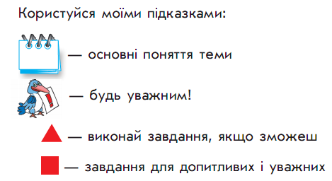
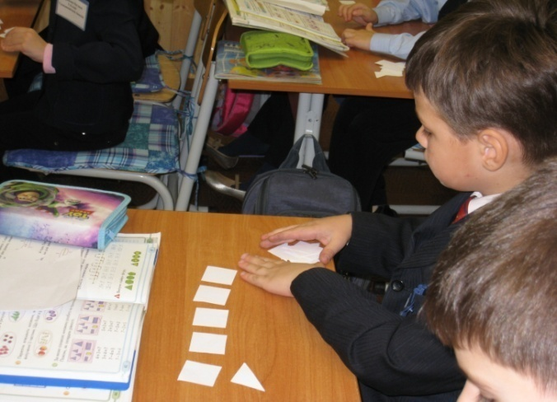
Умовні позначення
Подано перелік понять, які вводяться на уроці.
Завдання із “пастками”.
Завдання або випереджального характеру, або ускладнені завдання.
Завдання з логічним навантаженням.

Slide 6
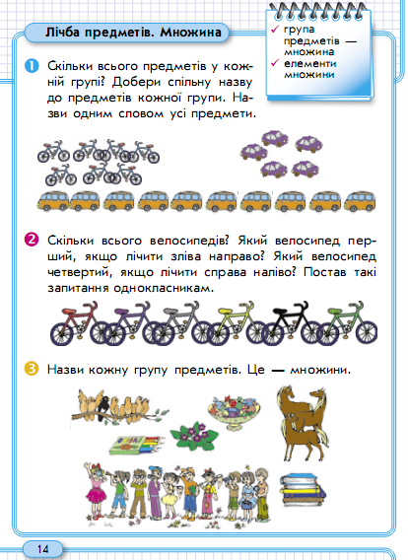
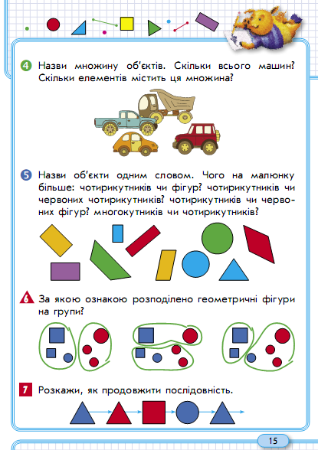

Slide 7
основні компоненти змісту навчання математики
досвід пізнавальної діяльності, представлений елементами предметних знань;
досвід реалізації способів діяльності шляхом формування розумових і практичних умінь та навичок — специфічних математичних і загальнопредметних;
досвід творчої діяльності — здатність застосовувати математичні знання, уміння та навички у змінених умовах;
досвід емоційно-ціннісного ставлення — виявлення когнітивних емоцій, висловлення оцінювальних суджень.

Slide 8
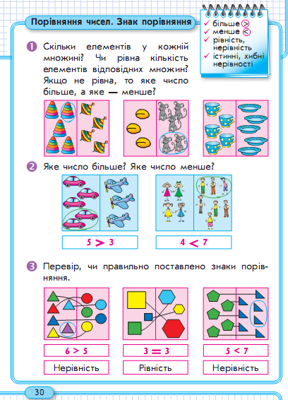
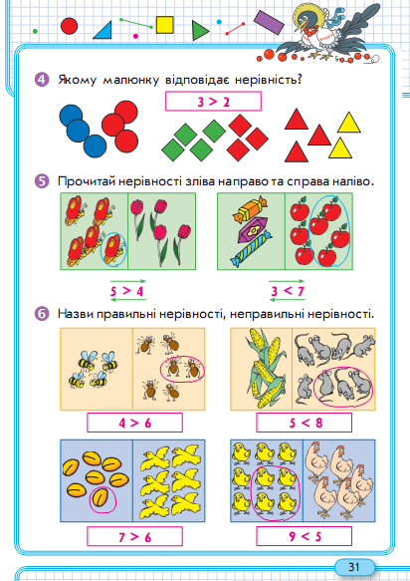

Slide 9
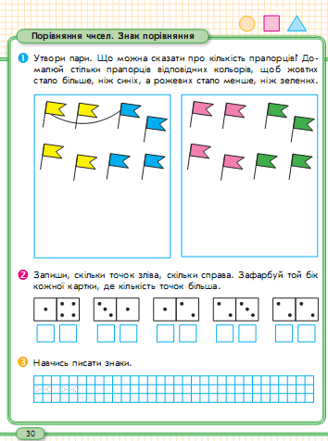
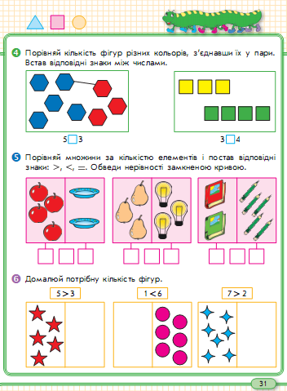

Slide 10


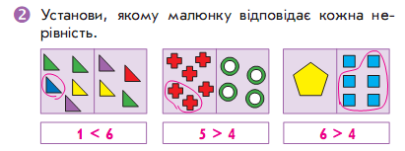
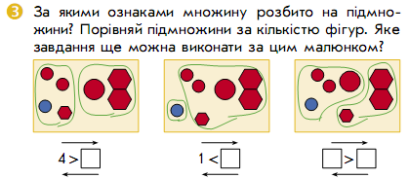
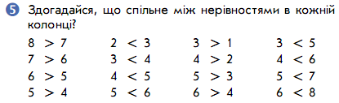

Slide 11
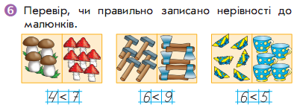
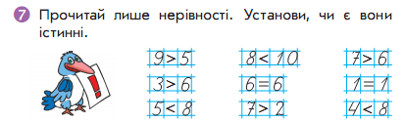

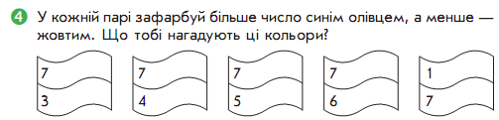
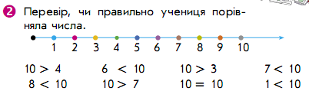

Slide 12
Функціональне призначення компонентів змісту навчання
математичні знання допомагають створити цілісну картину світу,
предметні уміння забезпечують відтворення соціального досвіду,
оволодіння творчою діяльністю спрямоване на перетворення дійсності,
система цінностей виражає певне ставлення до неї.

Slide 13
структура
Зміст навчання розгорнутий у чотирьох розділах:
Числа першого десятка.
Арифметичні дії додавання і віднімання.
Задача. Таблиці додавання і віднімання
Двоцифрові числа.

Slide 14

Числа першого десятка
Геометричні фігури
Взаємне розташування предметів
Ознаки предметів. Узагальнення. Класифікація
Довший – коротший. Лічба предметів
Лічба предметів. Кількісна лічба
Порядкова лічба. Тиждень
Лічба предметів. Множина
Порядкові відношення. Підмножина
Число і цифра 1. Число і цифра 2. Стільки ж
Число і цифра 3
Число і цифра 4
Число і цифра 5

Slide 15
Числа першого десятка
Об’єднання множин. Вилучення частини множини
Порівняння чисел. Знак порівняння.
Арифметичні дії додавання і віднімання
Схематична інтерпретація додавання і віднімання.
Число і цифра 6
Порівняння чисел в межах 6
Склад числа 6
Числа 1- 6.
Додавання і віднімання за числовим променем
Додавання і віднімання у межах 6
Число і цифра 7.
Порівняння чисел в межах 7.
Склад числа 7.
Числа 1 – 7.

Slide 16
Числа першого десятка
Число і цифра 8
Порівняння чисел у межах 8
Склад числа 8
Числа 1 – 8
Число і цифра 9
Порівняння в межах 9
Склад числа 9
Числа 1 – 9
Число 10
Порівняння чисел у межах 10.
Склад числа 10
Числа 1 – 10.
Склад чисел першого десятка

Slide 17
Арифметичні дії додавання і віднімання
Назви компонентів і результату дії додавання. Математичний вираз – сума
Додавання і віднімання числа 2
Число 0. Віднімання однакових чисел
Додавання і віднімання з нулем
Додавання і віднімання
Додавання і віднімання чисел 0,1,2
Таблиці додавання і віднімання числа 1
Переставний закон додавання
Сантиметр. Вимірювання довжин відрізків
Взаємозв’язок додавання і віднімання
Взаємозв’язок додавання і віднімання
Додавання і віднімання числа 2
Додавання і віднімання чисел 0,1,2
Таблиці додавання і віднімання числа 2.

Slide 18
Арифметичні дії додавання і віднімання
Різницеве порівняння чисел
Математичні вирази на дві дії
Знаходження числа, яке на кілька одиниць більше або менше даного
Збільшення або зменшення числа на кілька одиниць
Математичний вираз „Різниця”.
Ознайомлення із способами додавання і віднімання числа 3
Додавання і віднімання числа 3
Знаходження невідомого доданка
Назви чисел при відніманні
Знаходження значень математичних виразів
Вимірювання довжин відрізків за допомогою лінійки
Побудова відрізків заданої довжини
Знаходження значень математичних виразів на дві дії
Додавання і віднімання числа 3
Таблиці додавання і віднімання числа 3.

Slide 19
Арифметичні дії додавання і віднімання
Різницеве порівняння чисел
Різницеве порівняння чисел
Підготовча робота до формування поняття «задача»

Slide 20
Задача. Таблиці додавання і віднімання
Додавання і віднімання числа 4
Додавання і віднімання числа 4
Поняття «задача»
Складові задачі
Задачі з числовими даними, яких бракує. Задачі із зайвими числовими даними
Таблиці додавання і віднімання числа 4
Додавання і віднімання чисел 1,2,3,4
Додавання і віднімання числа 5
Додавання і віднімання числа 5.
Розв’язування задач
Таблиці додавання і віднімання числа 5

Slide 21
Задача. Таблиці додавання і віднімання
Дії з іменованими числами, вираженими в одиницях довжини
Додавання і віднімання чисел частинами.
Таблиці додавання чисел 6, 7, 8, 9
Підготовка до вивчення віднімання чисел 6, 7, 8, 9
Підготовка до вивчення віднімання чисел 6, 7, 8, 9
Короткий запис задач
Віднімання чисел 6, 7, 8, 9
Віднімання чисел 6, 7, 8, 9
Короткий запис задач, які містять три ключових слова
Знаходження невідомих зменшуваного і від’ємника
Віднімання чисел 6, 7, 8, 9
Порівняння математичного виразу та числа
Таблиці віднімання чисел 6, 7, 8, 9

Slide 22
Задача. Таблиці додавання і віднімання
Порівняння числа та математичного виразу
Порівняння математичних виразів
Маса. Одиниця вимірювання маси – 1 кілограм
Місткість. Одиниця вимірювання місткості – 1 літр

Slide 23
Двоцифрові числа
Короткий запис задачі
Властивість величин
Десяток. Лічба десятками
Порівняння, додавання та віднімання чисел десятками
Круглі числа
Дециметр
Числа другого десятка
Одноцифрові та двоцифрові числа
Запис чисел другого десятка.
Розряд
Порядок чисел першої сотні. Запис чисел першої сотні
Порівняння чисел у межах 100
Додавання і віднімання чисел у межах 20 на основі нумерації
Додавання і віднімання чисел у межах 100 на основі нумерації

Slide 24
Двоцифрові числа
Додавання і віднімання числа 1
Додавання і віднімання чисел на основі нумерації
Нумерація чисел у межах 100
Додавання і віднімання одноцифрового числа у межах 20
Додавання і віднімання одноцифрового числа у межах 100
Додавання і віднімання круглих чисел у межах 100
Додавання і віднімання у межах 100
Обернена задача
Знаходження невідомого зменшуваного та від’ємника
Задачі на знаходження невідомого зменшуваного або від’ємника
Задачі на знаходження невідомого зменшуваного або від’ємника
Задачі, у яких вимога подана стверджувальним реченням

Slide 25
Двоцифрові числа
Порозрядне додавання і віднімання двоцифрових чисел без переходу через розряд
Доба
Визначення часу за годинником
Доба – 24 години
Додавання і віднімання двоцифрових чисел частинами
Вартість
Додавання і віднімання двоцифрових чисел
Додавання чисел зручним способом
Одиниці довжини. Метр
Повторення
Повторення

Slide 26
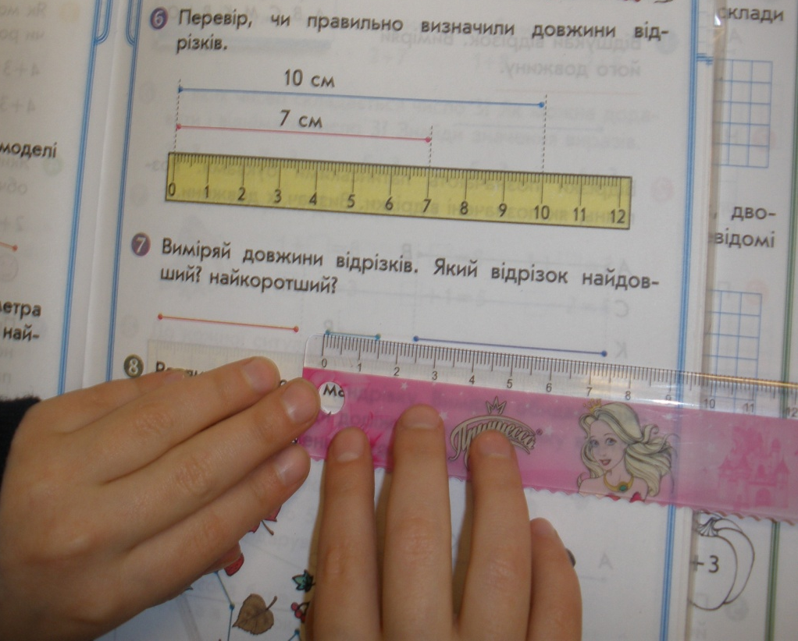
Структура
До кожного уроку:
визначено тему;
подано основні поняття, що вперше вводяться на уроці.

Slide 27
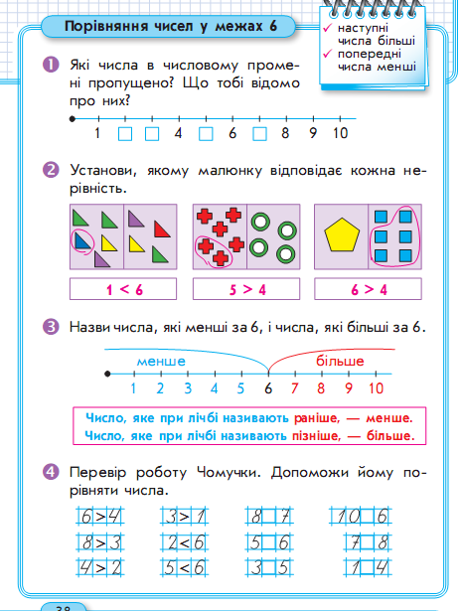
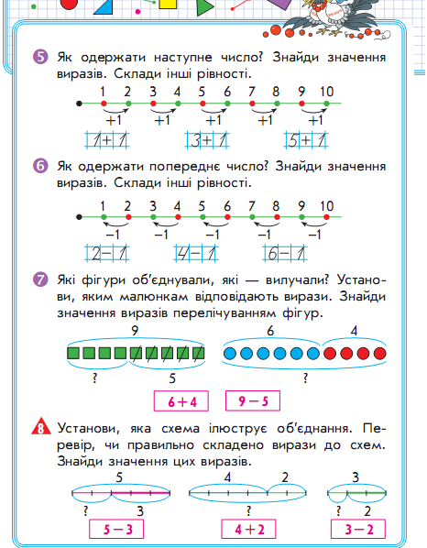

Slide 28
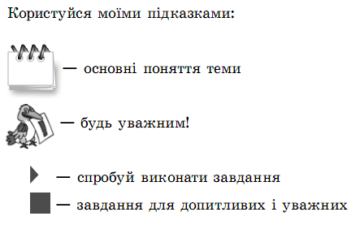
Апарат організації засвоєння
Підручник містить:
тексти правил;
опорні конспекти;
пам'ятки;
зразки міркувань.

Slide 29
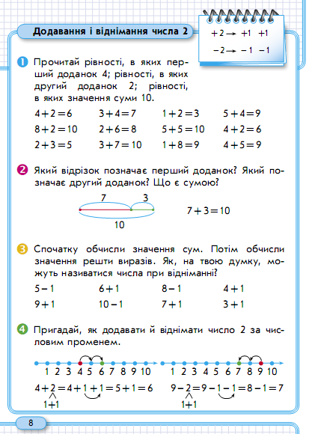
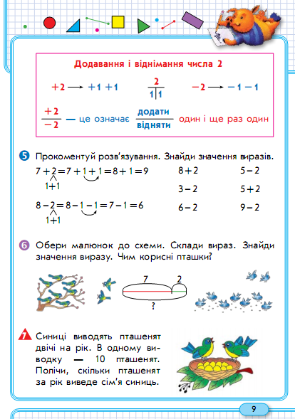

Slide 30
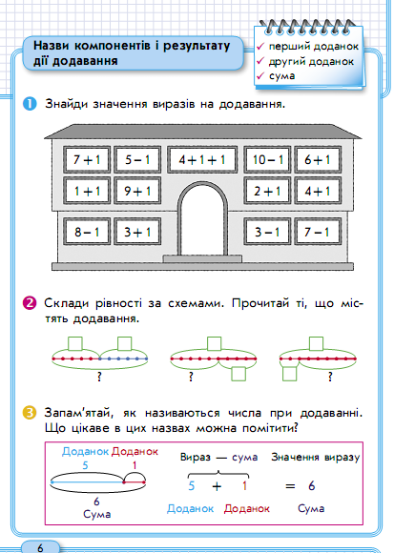
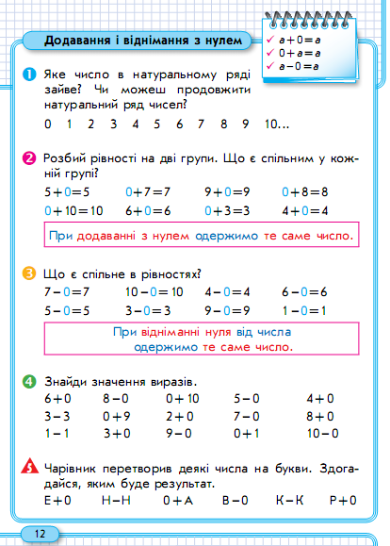

Slide 31
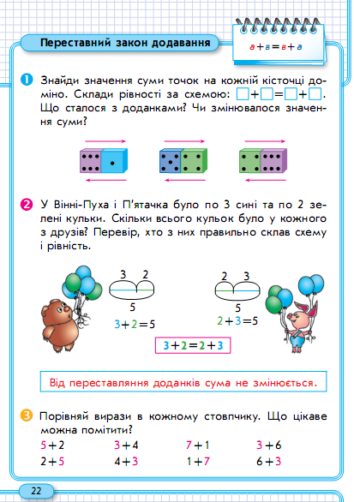
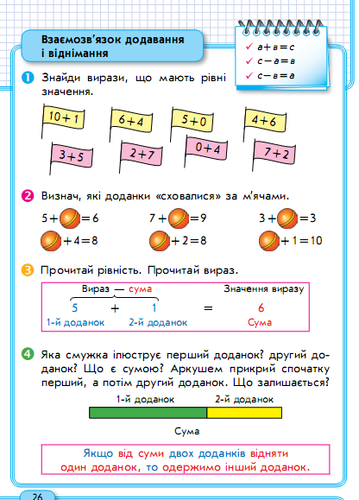

Slide 32
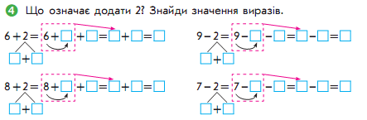




Slide 33
Навчально-методичний Апарат
Система навчальних завдань уроку охоплює завдання на:
актуалізацію,
створення проблемної ситуації та її розв'язування,
виокремлення орієнтувальної основи нової дії,
виконання дії в матеріалізованій формі,
коментування виконуваних дій,
безперервне повторення раніше вивченого матеріалу.

Slide 34
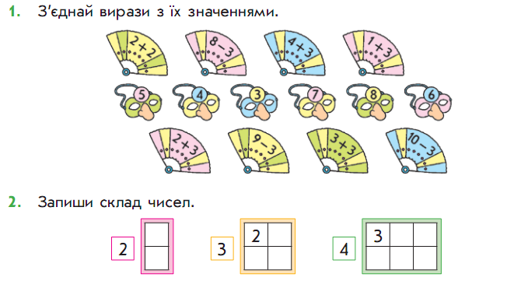
Завдання на актуалізацію перед ознайомленням із способом додавання й віднімання числа 4

Slide 35
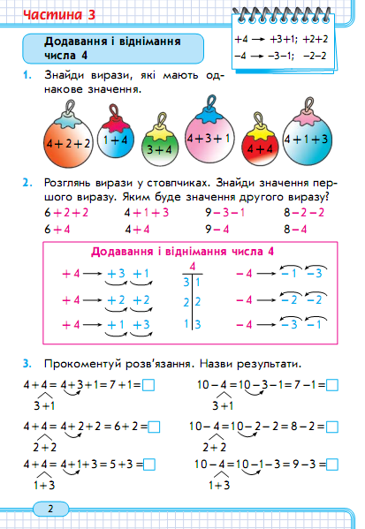
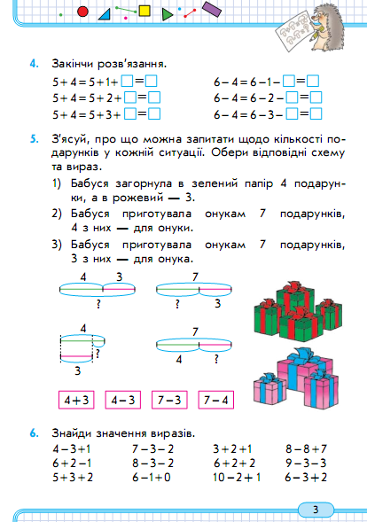

Slide 36
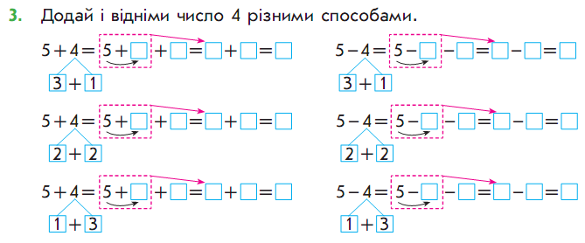
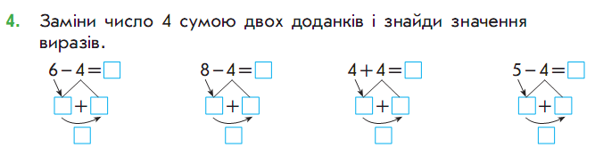
Завдання на самостійне виконання учнями нової дії

Slide 37
Навчально-методичний Апарат
Завдання підручника пропонуються для усної фронтальної роботи з класом.
Завдання зошита з друкованою основою є аналогічними до завдань підручника і виконуються учнями письмово: або коментованим письмом, або самостійно, без пояснень.

Slide 38
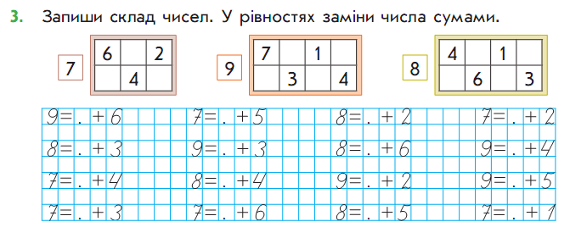
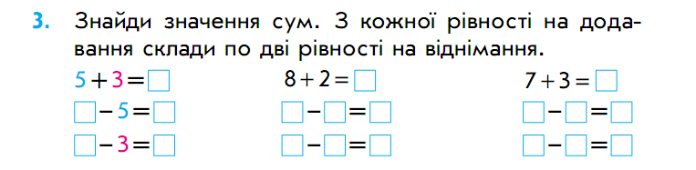
Підготовка до віднімання чисел 6,7,8,9

Slide 39
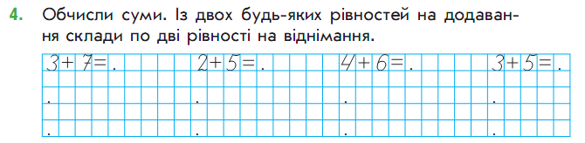
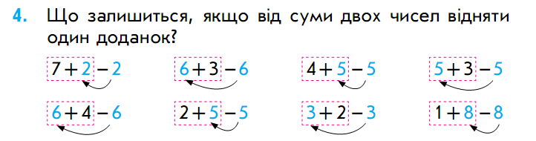
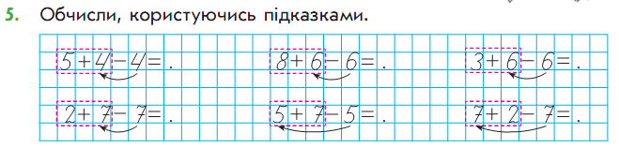
Підготовка до віднімання чисел 6,7,8,9

Slide 40
методична система
Методична система формування поняття нумерації чисел:
першого десятка;
першої сотні.
Методична система формування обчислювальних навичок додавання і віднімання без переходу через розряд:
одноцифрових чисел;
двоцифрових чисел.
Методична система навчання розв'язування простих задач.
Методична система алгебраїчної пропедевтики.
Методична система геометричної пропедевтики.
Методична система вивчення основних величин.

Slide 41
Методична система формування поняття нумерації чисел першого десятка
Порядок вивчення чисел:
введення поняття про число як кількісну характеристику класу скінчених еквівалентних множин;
утворення числа з попереднього та з наступного чисел;
позначення числа цифрою;
встановлення порядку слідування чисел у натуральному ряді;
співвіднесення числа та кількості предметів;
порівняння чисел у межах числа, яке вивчається;
визначення складу числа

Slide 42
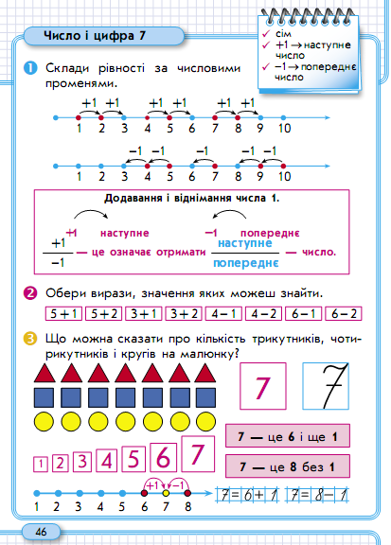
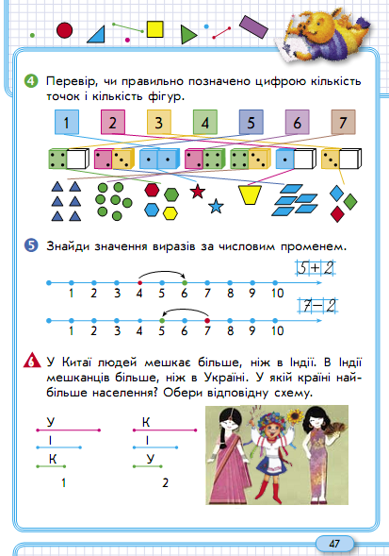

Slide 43
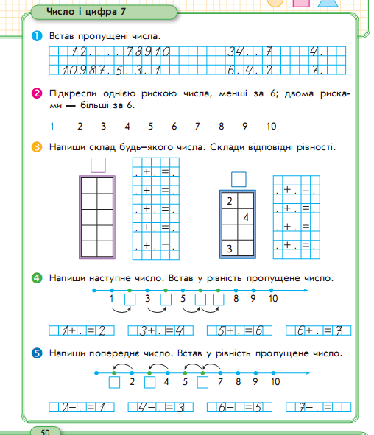
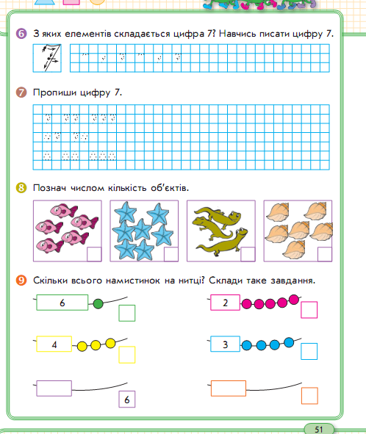

Slide 44
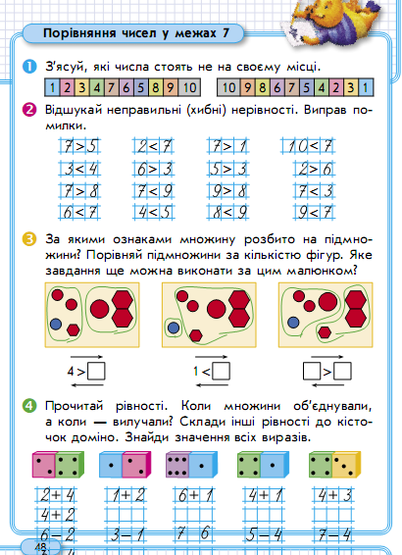
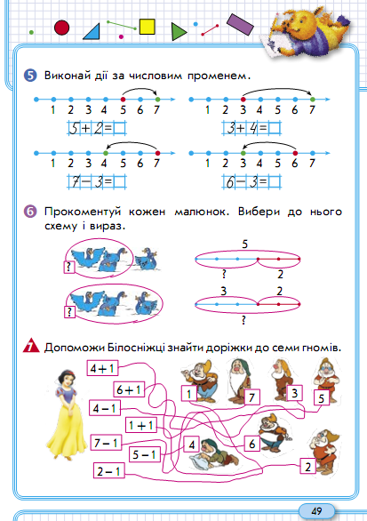

Slide 45
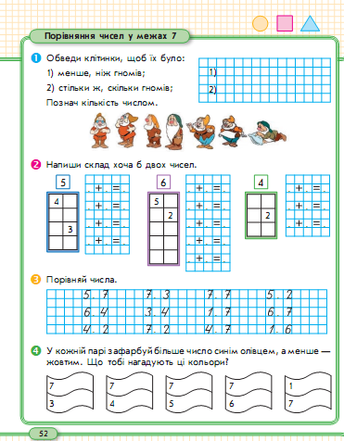
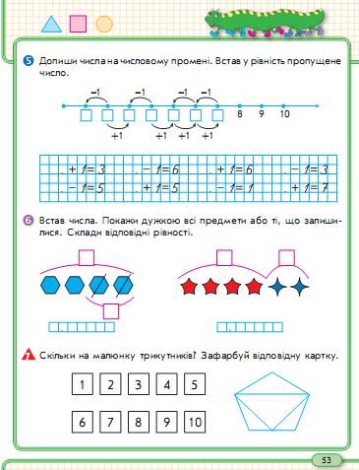

Slide 46
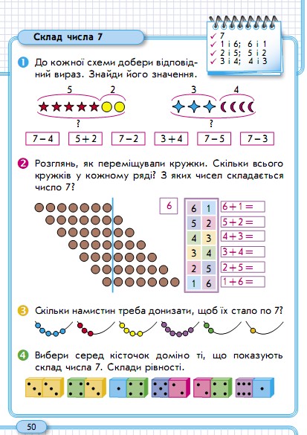
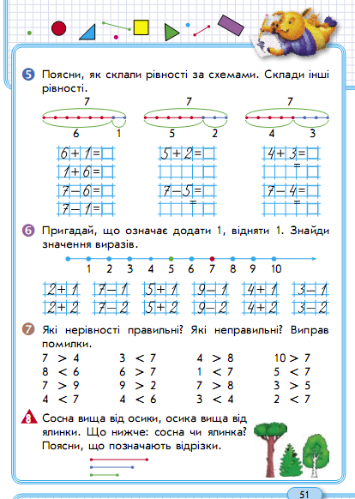

Slide 47
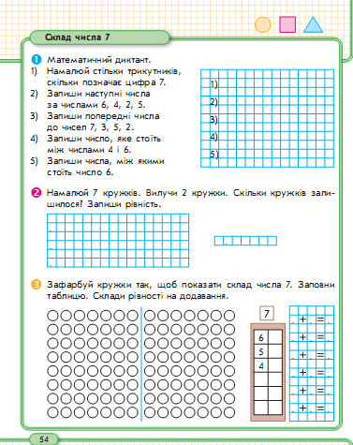
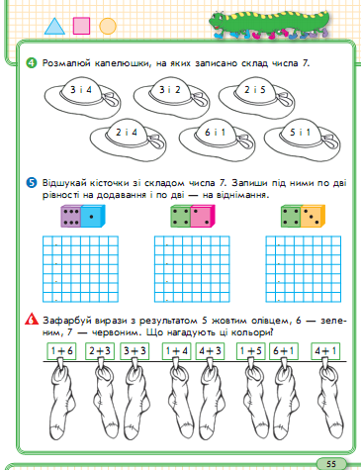

Slide 48
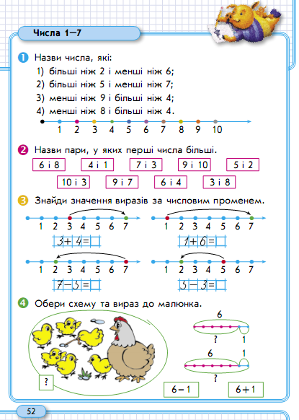
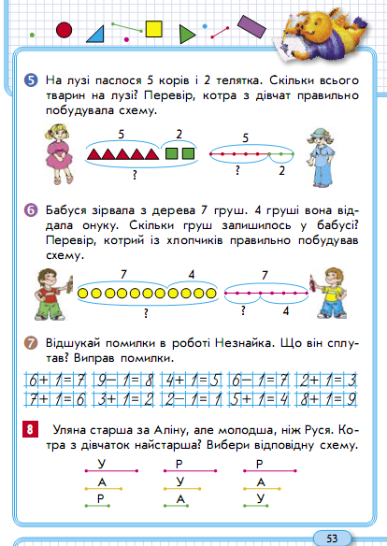

Slide 49



Slide 50
Методична система формування поняття нумерації чисел першої сотні
Двоцифрові числа вводяться за планом:
десяток. Лічба десятками. Порівняння, додавання і віднімання;
круглі числа. Лічба. Порівняння, додавання і віднімання.

Slide 51



Slide 52



Slide 53



Slide 54
Методична система формування поняття нумерації чисел першої сотні
числа 11-20. Одержання. Лічба. Співвіднесення числа і кількості предметів і, навпаки. Десятковий склад. Одноцифрові та двоцифрові числа. Поняття про розряд. Читання і запис.
числа 21-100. Одержання. Порядок чисел першої сотні. Читання і запис.

Slide 55



Slide 56



Slide 57




Slide 58



Slide 59
Методична система формування поняття нумерації чисел першої сотні
Порівняння:
11-20 21-100
на підставі порядку слідування чисел при лічбі;
порозрядне порівняння.
Додавання і віднімання на підставі десяткового складу числа:
11-20 21-100
Додавання і віднімання числа 1.
Додавання і віднімання числа 10.

Slide 60



Slide 61



Slide 62



Slide 63



Slide 64



Slide 65



Slide 66
Істотні ознаки навчального комплекту
Системність;
Доступність;
Наочність;
Послідовність;
Особистісна зорієнтованість;
Достатність навчальних завдань для формування предметної математичної компетентності учнів 1-го класу;
Технологічність.

Slide 67


Апробація
М. Київ. Скандинавська гімназія.
Київська обл., Києво-Святошинський район, м. Боярка, ЗОШ № 3 і № 4, с. Білогородка ,ЗОШ № 1
М. Миколаїв. Миколаївський муніципальний колегіум.
М. Харків. Гімназія №172.
М. Одеса. НВК “Гармонія”.
Одеська область. СМТ Іванівка. ЗОШ с. Конопляне, с. Петрівка, с. Червонознам’янка.
Донецька область. Докучаєвська ЗОШ №4.

Slide 68

Для учнів
Навчатися із задоволенням;
Досягти успіху під час виконання математичних завдань;
Сформувати позитивне ставлення до математики, як навчального предмету;
Набути досвіду математичної діяльності;
Розвинути математичні здібності.

Slide 69
Для вчителя
Здійснювати процес навчання з урахуванням психологічних закономірностей формування математичних понять, умінь і навичок, з використанням сучасних освітніх технологій;
Не витрачати час на добір завдань для задоволення навчальних потреб різних категорій учнів;
Організовувати самостійну роботу школярів над завданнями зошита з друкованою основою, що є аналогічними до відповідних завдань підручника;
Швидко контролювати результати навчальної роботи дітей у зошитах з друкованою основою, які структуровані відповідно підручнику.

Slide 70
Підручник, який навчає
Тепер підготовка до уроку не займатиме багато часу.
Ми все продумали для ВАС!

Slide 71
Дякую за увагу
Демоверсія підручника і зошита з друкованою основою, поурочне планування, методичні рекомендації подано на сайті:
http://skvor.info

Slide 72


